Slide 1
PHÒNG GIÁO DỤC VÀ ĐÀO TẠO QUẬN LONG BIÊN
TRƯỜNG MẦM NON GIANG BIÊN
LĨNH VỰC KHÁM PHÁ KHOA HỌC
Đề tài: Tìm hiểu các bạn trong lớp của bé
Lứa tuổi: Mẫu giáo nhỡ B4
Giáo viên:Nguyễn Thị Thường
Nguyễn Minh Yến

Slide 2
1. Kiến thức:
- Trẻ biết tên bạn bè trong lớp mình.
- Trẻ biết được những công việc làm cùng bạn.
- Biết được điều làm bạn vui bạn buồn.
- Biết thể hiện tình cảm của mình dành cho bạn.
- Biết quan tâm, giúp đỡ, chơi đoàn kết với bạn bè.
2. Kỹ năng:
- Phát triển kỹ năng quan sát, ghi nhớ.
- Làm giàu vốn từ và phát triển ngôn ngữ mạch lạc.
- Rèn kĩ năng trả lời câu hỏi to rõ ràng.
- Rèn trẻ kĩ năng biết quan tâm, giúp đỡ, chơi đoàn kết với bạn bè…
3.Thái độ :
- Trẻ hứng thú với giờ học.
- Giáo dục trẻ chơi đoàn kết với bạn, quan tâm, giúp đỡ bạn.

Slide 3
*Đồ dùng của cô:
- Hình ảnh các bạn chơi thân thiết vui vẻ và hình ảnh các bạn đánh nhau, tranh giành đồ chơi….
- 3 bảng biểu hiên thị bằng khuôn mặt cười và mếu
- Bút, khăn lau.
- Các góc chơi đồ chơi để lung tung
- Các bài hát về bạn bè

Slide 4
1. Ổn định tổ chức :
Bài thơ: Bạn mới.
Bạn mới đến trường
Hãy còn nhút nhát
Em dạy bạn hát
Em rủ bạn chơi
Cô thấy cô cười
Khen em đoàn kết
Tác giả: Nguyệt Mai

Slide 5
Đàm thoại về nội dung bài thơ.

Slide 6
2. Phương pháp và hình thức tổ chức:
* HĐ1: Trò chuyện về lớp MGN B2
Chia trẻ về 3 nhóm
-Lớp học của con có tên là gì?
-Con có cảm nhận như thế nào về lớp học của mình?
-Trong lớp có những ai?
- Ngoài ra con biết tên những bạn nào trong lớp?
- Trong các bạn con thích chơi với bạn nào? Vì sao?

Slide 7
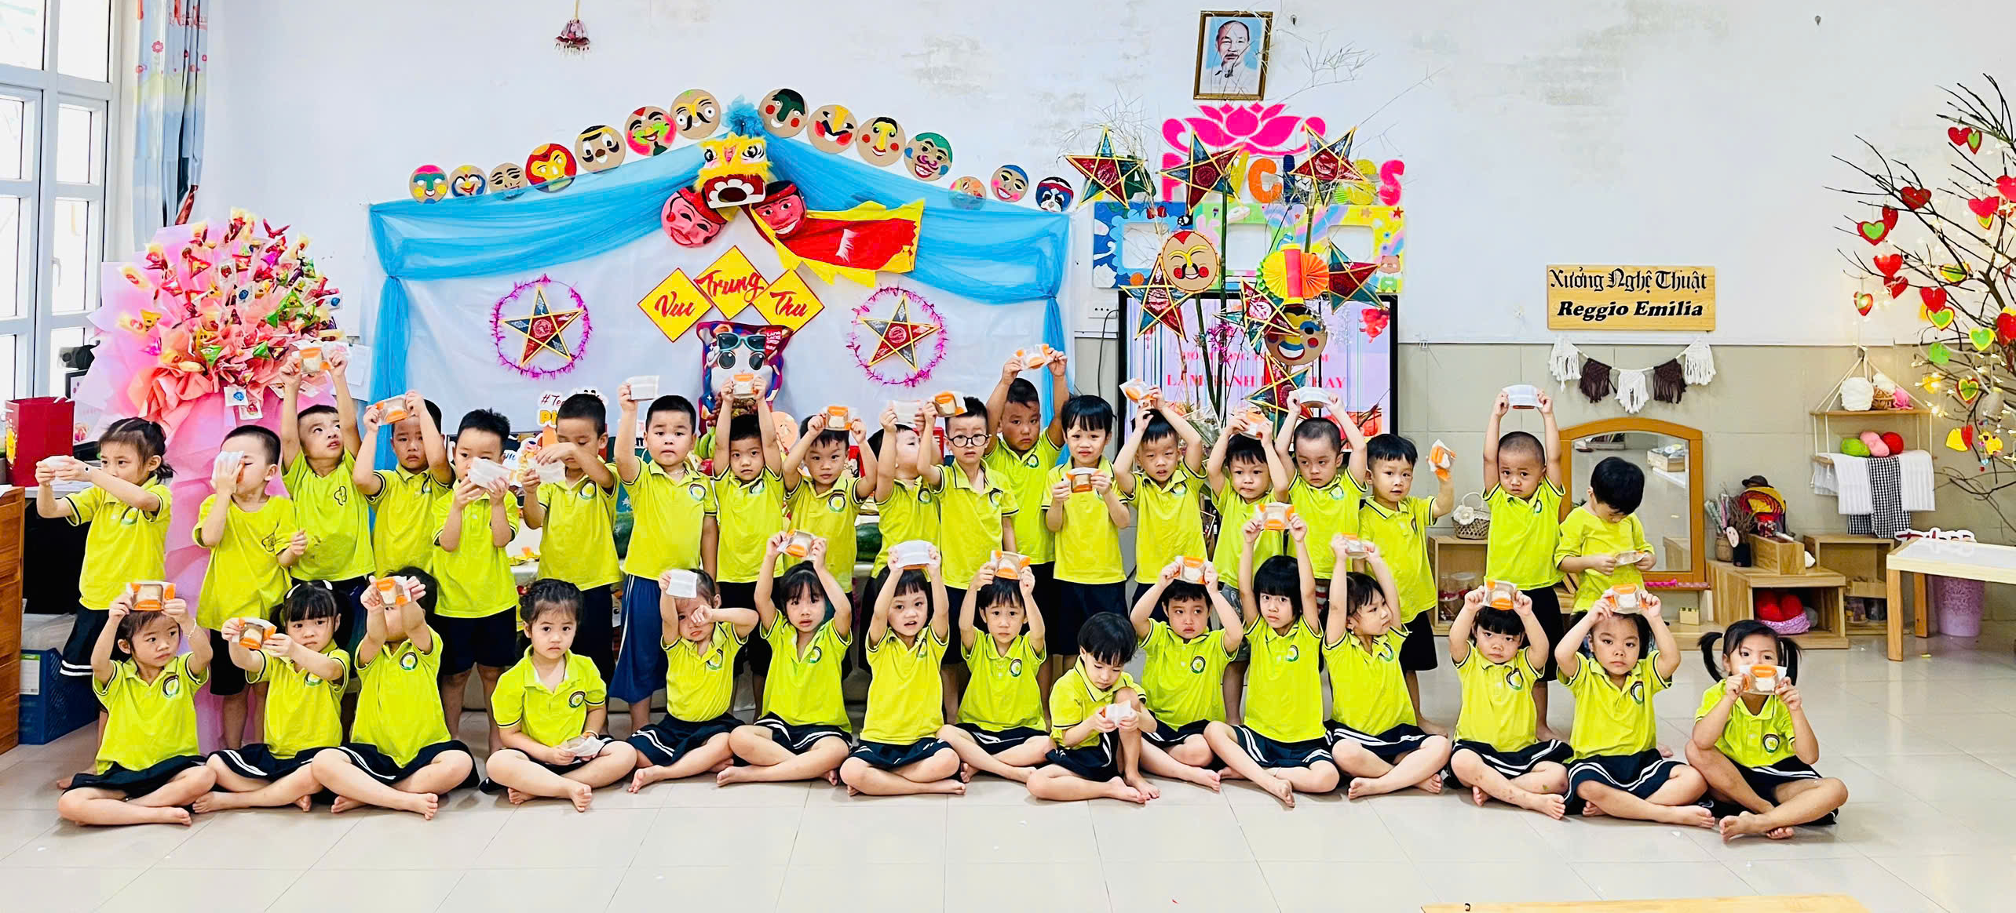
HĐ2: Tổ chức cho trẻ chơi trò chơi:
* Trò chơi 1: Tìm bạn thân

Slide 8
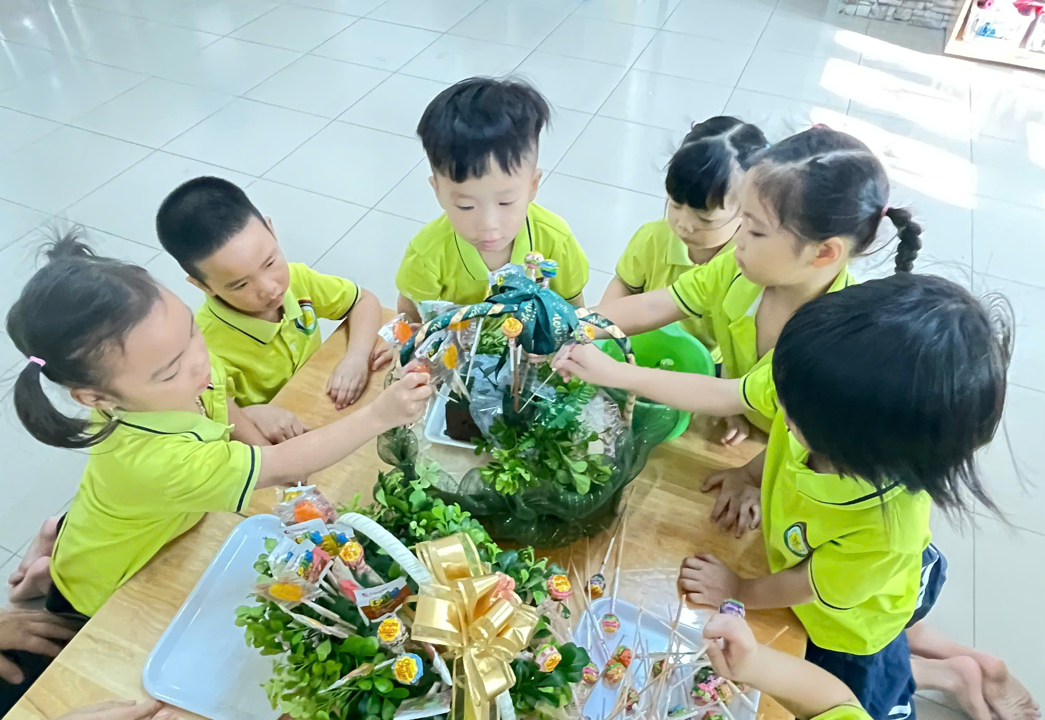
HĐ2: Tổ chức cho trẻ chơi trò chơi:
*Trò chơi 2: Những việc bé làm cùng bạn

Slide 9
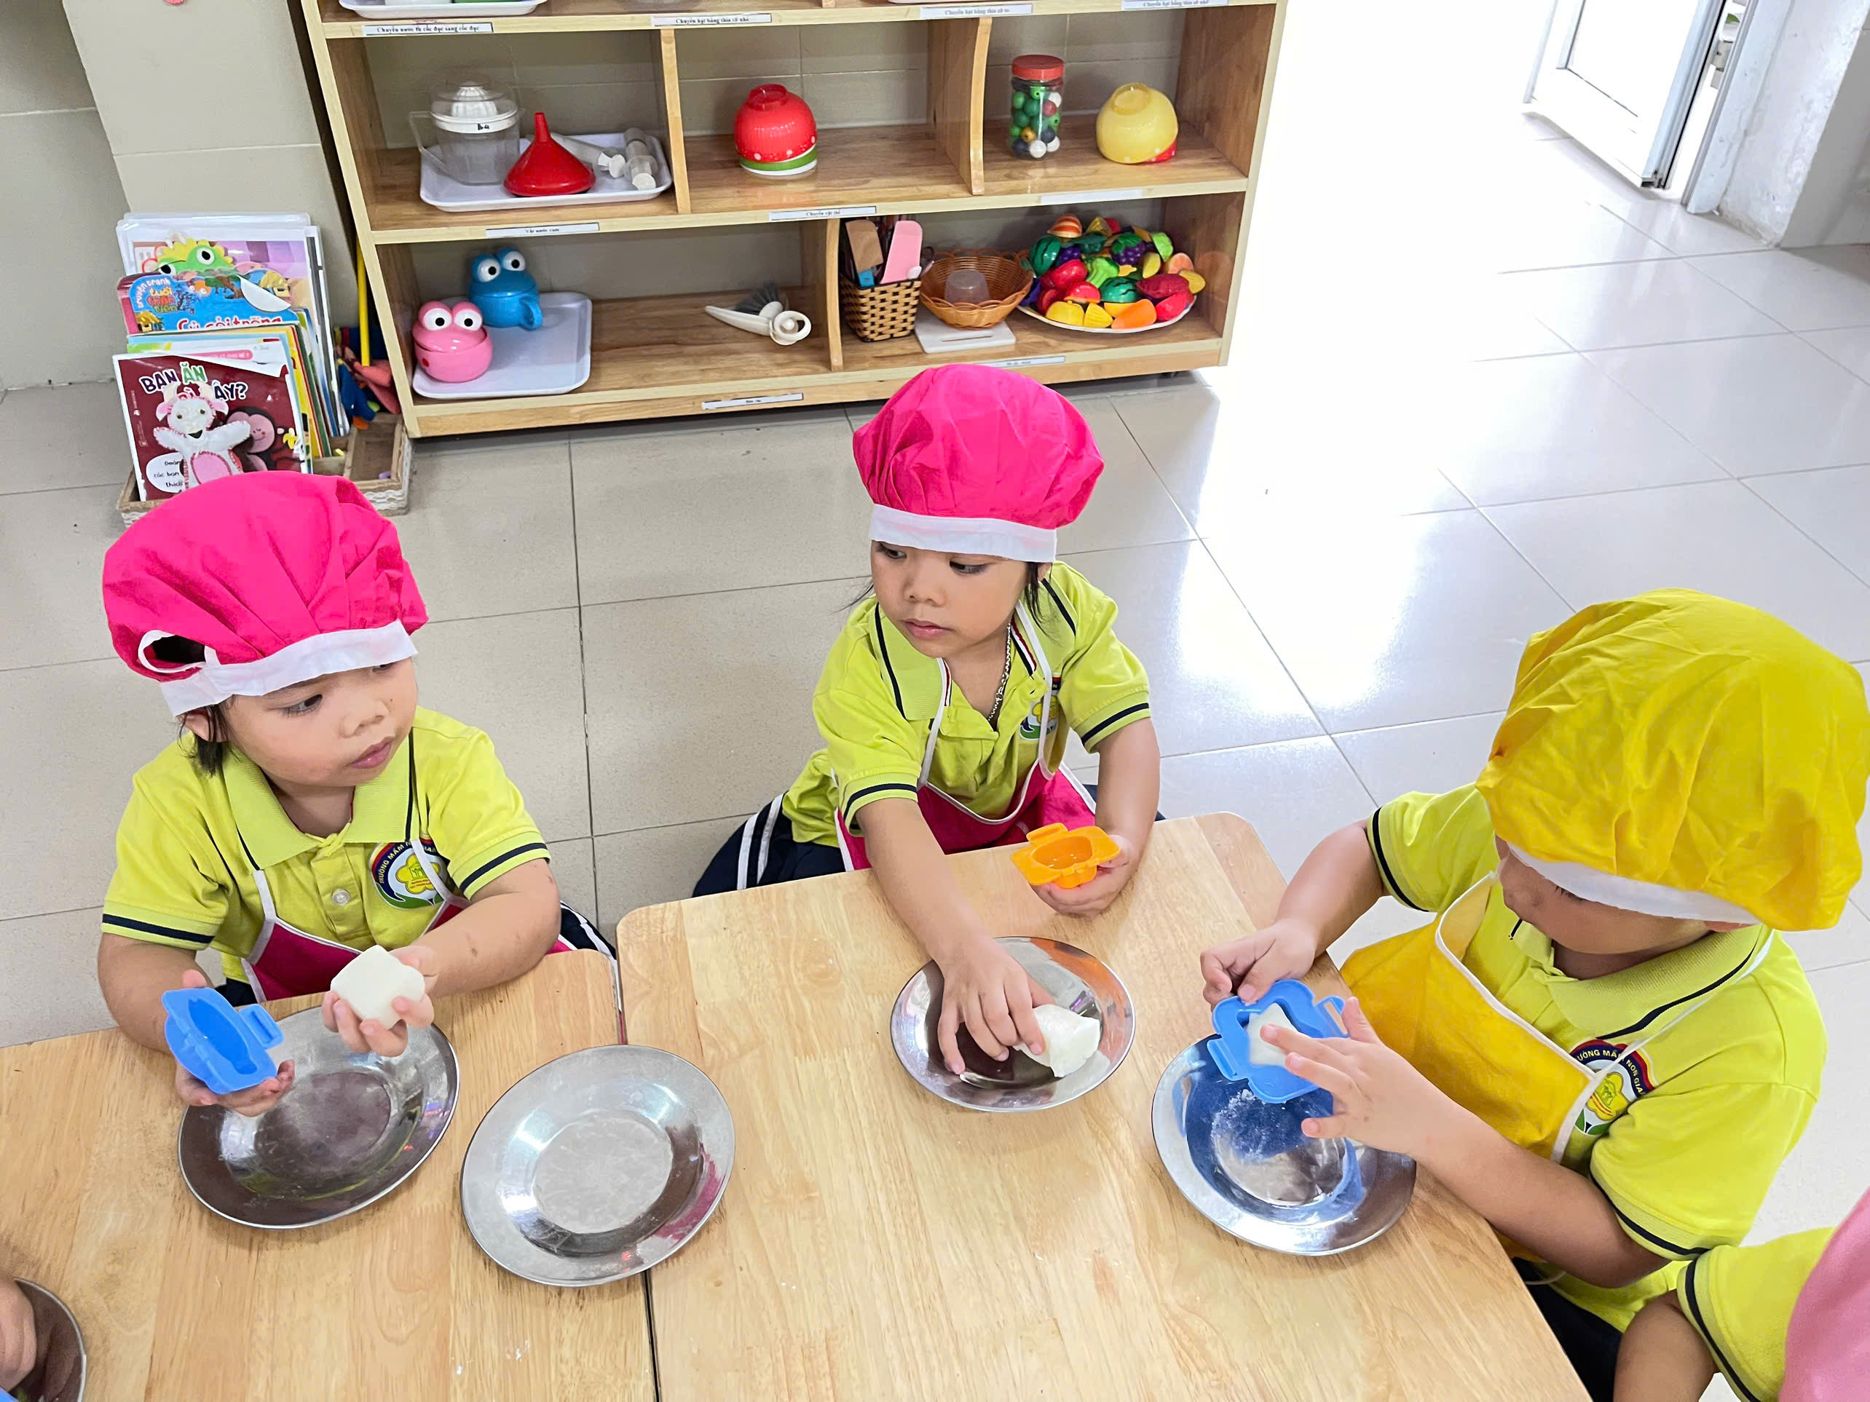
HĐ2: Tổ chức cho trẻ chơi trò chơi:
*Trò chơi 2: Những việc bé làm cùng bạn

Slide 10
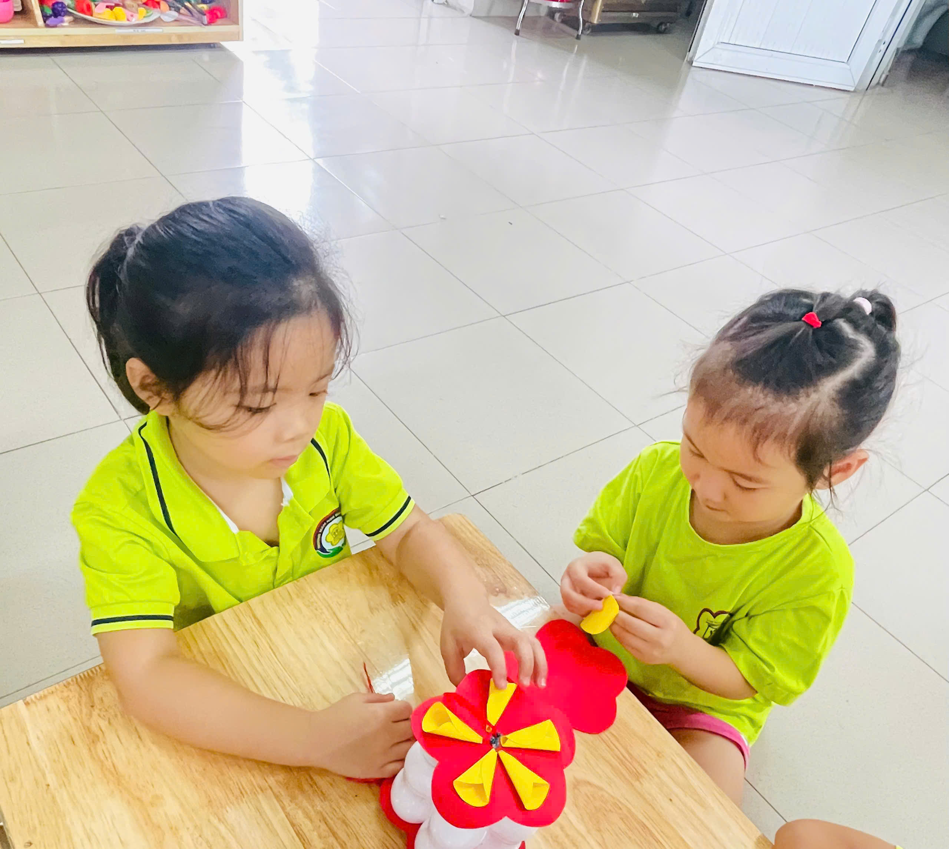
HĐ2: Tổ chức cho trẻ chơi trò chơi:
*Trò chơi 2: Những việc bé làm cùng bạn

Slide 11
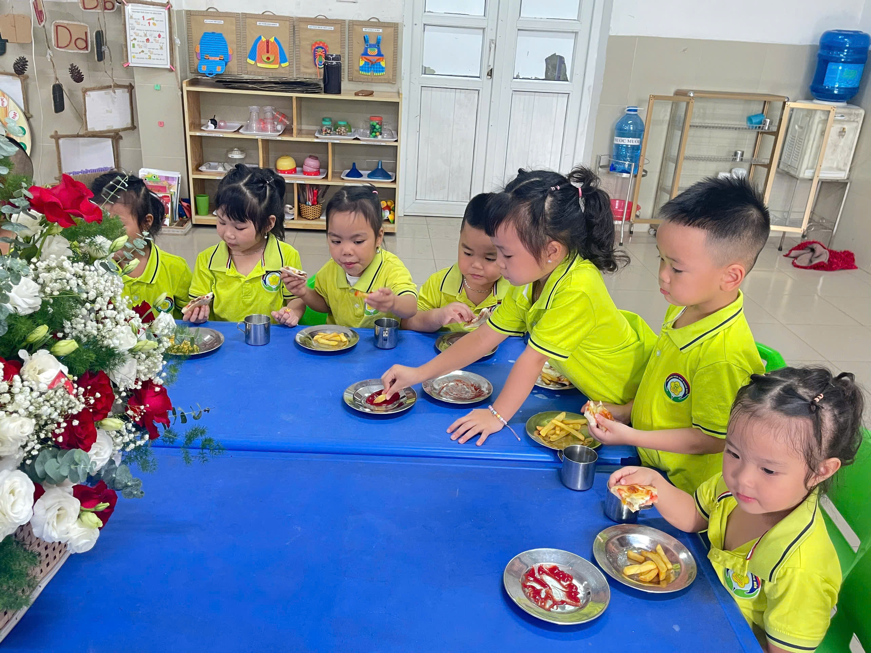
HĐ2: Tổ chức cho trẻ chơi trò chơi:
* Trò chơi 3: Điều làm cho bạn buồn, bạn vui.

Slide 12
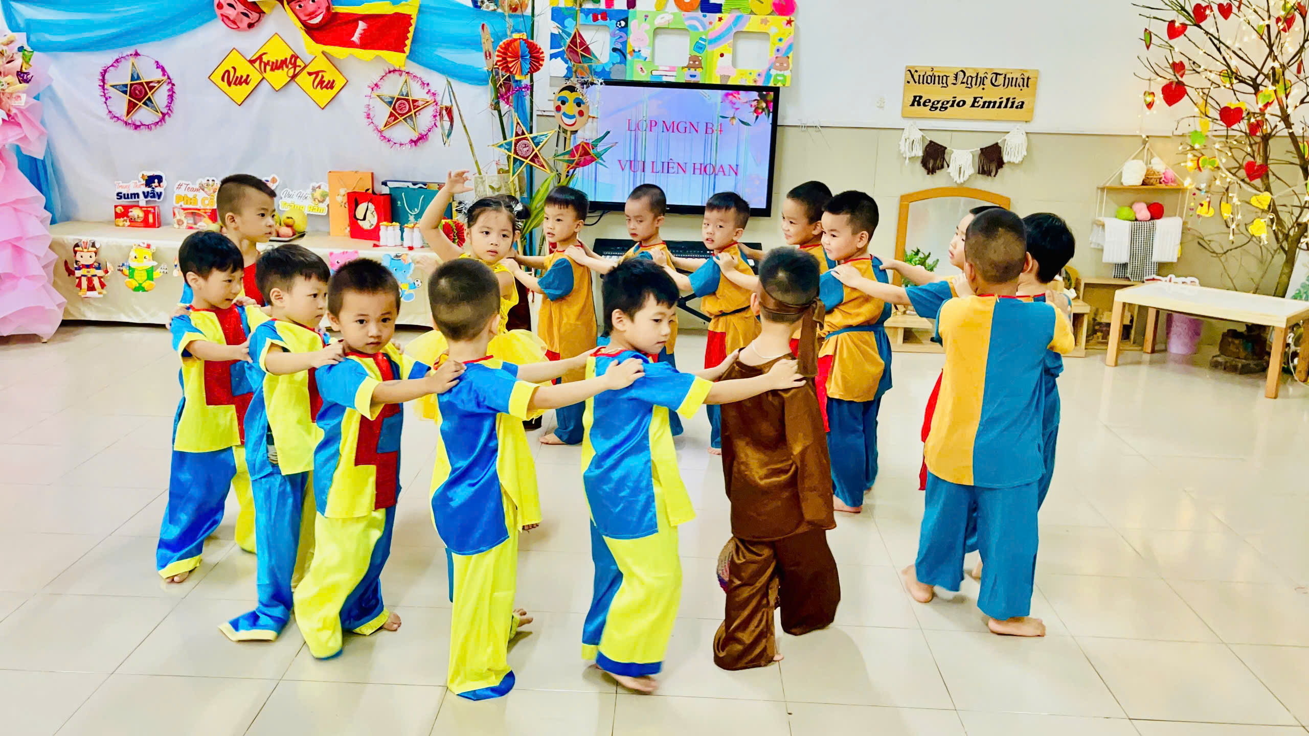
HĐ2: Tổ chức cho trẻ chơi trò chơi:
* Trò chơi 3: Điều làm cho bạn buồn, bạn vui.

Slide 13
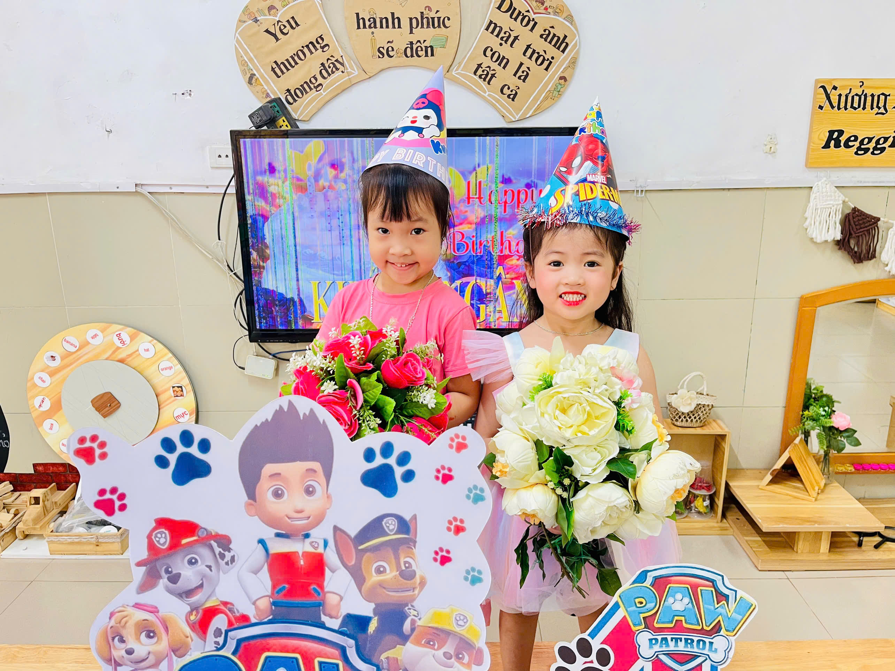
HĐ2: Tổ chức cho trẻ chơi trò chơi:
* Trò chơi 3: Điều làm cho bạn buồn, bạn vui.

Slide 14
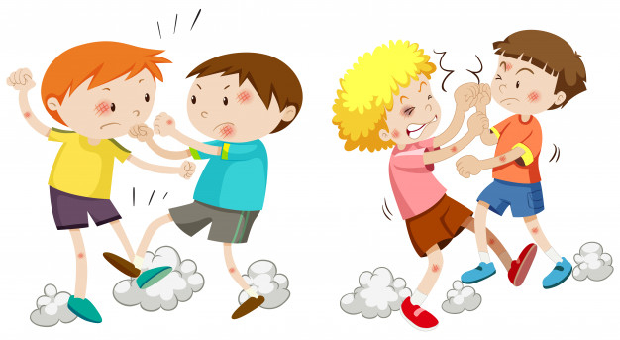
HĐ2: Tổ chức cho trẻ chơi trò chơi:
* Trò chơi 3: Điều làm cho bạn buồn, bạn vui.

Slide 15
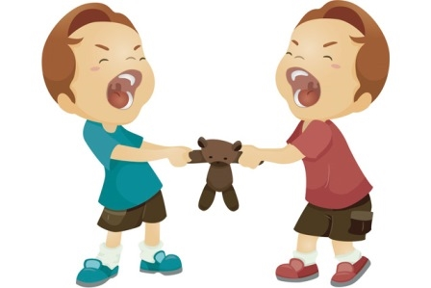
HĐ2: Tổ chức cho trẻ chơi trò chơi:
* Trò chơi 3: Điều làm cho bạn buồn, bạn vui.

Slide 16
CHÀO TẠM BIỆT

